Slide 1
MVC
基本概念

Slide 2
MVC是什麼?
Ｍ：Model
Ｖ：View
Ｃ：Controller
Notes:
M：Model --> 資料操作、邏輯運算
V ：View -->使用者看到的介面(HTML)
C：Controller -->處理使用者引發的事件
優點：簡化應用程式的開發與增強程式的可維護性
缺點：沒有明確的定義，所以完全理解MVC並不是很容易。使用MVC需要精心的規劃，由於它內部原理比較複雜，所以需要花費一些時間去思考

Slide 3
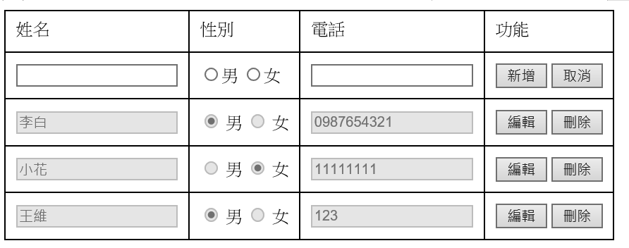
Web表單 vs MVC
Controller:Employee
View:Index.cshtml(從Controller建立)、ShowEmployee.cshtml
Index.cshtml
ShowEmployee.cshtml

Slide 4
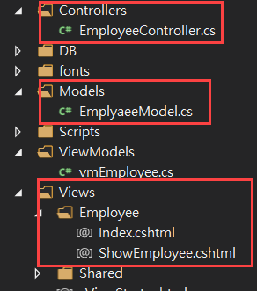

Web表單 vs MVC

Slide 5
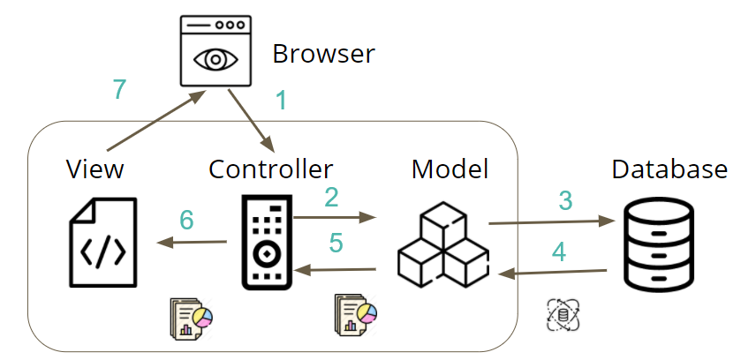
MVC運作方式

Slide 6
MVC
專案建立

Slide 7
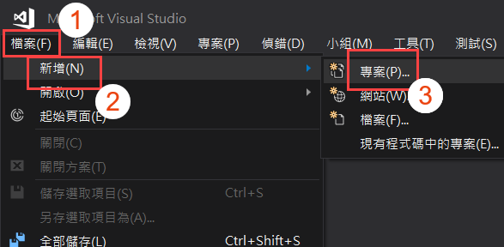
建立MVC專案

Slide 8
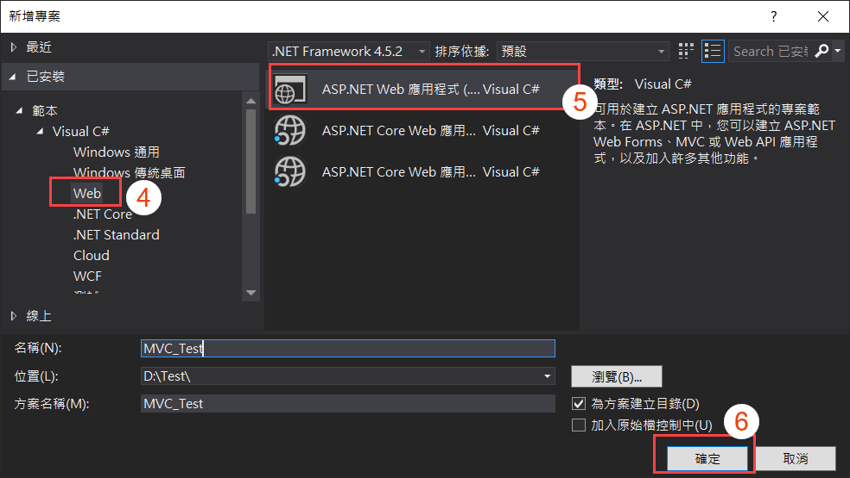
建立MVC專案

Slide 9
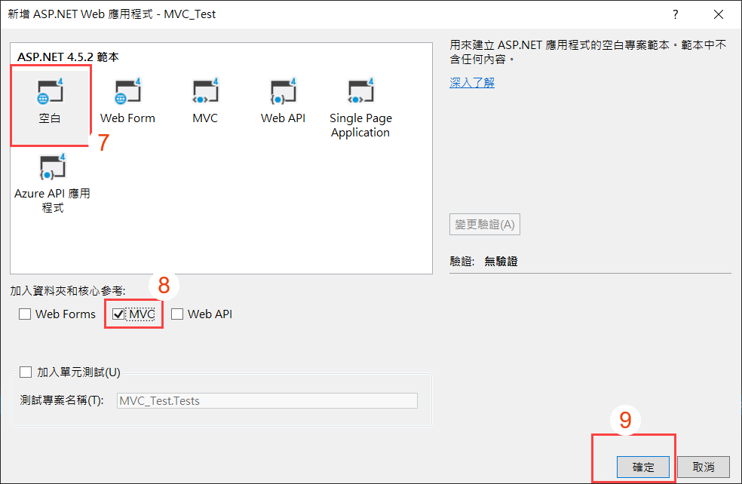
建立MVC專案

Slide 10
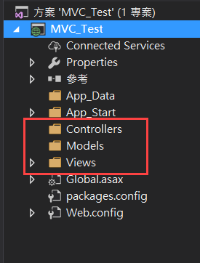
建立MVC專案

Slide 11
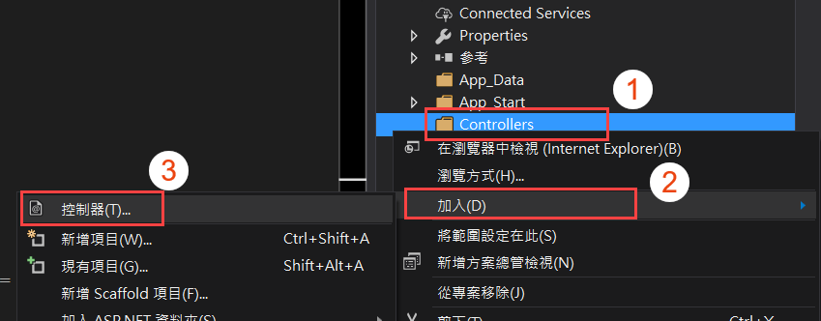
建立Controller

Slide 12
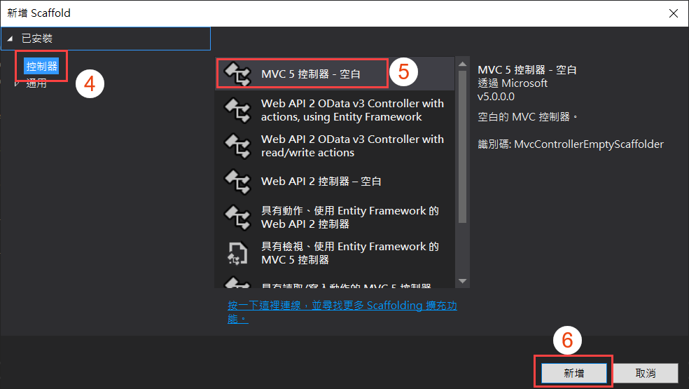
建立Controller

Slide 13
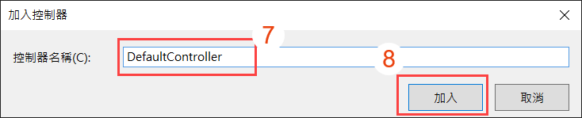
建立Controller
※ Controller 一定要保留

Slide 14
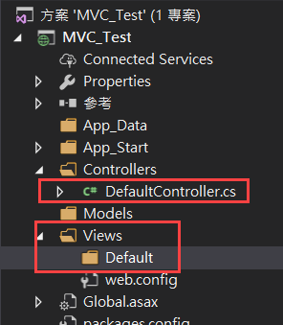
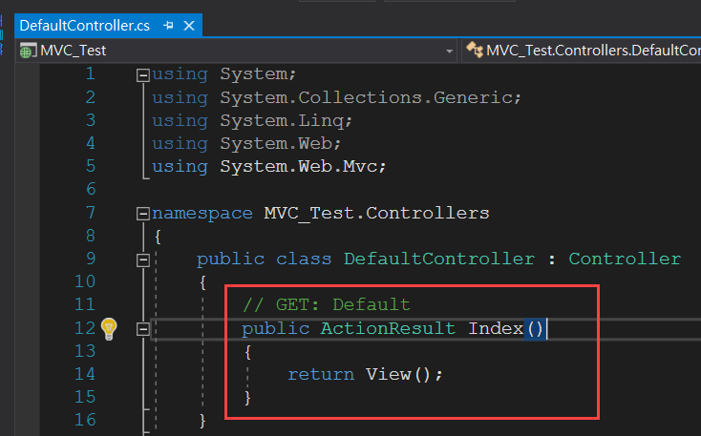
建立Controller

Slide 15
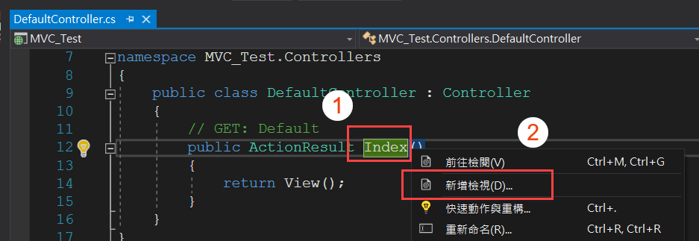
建立View

Slide 16
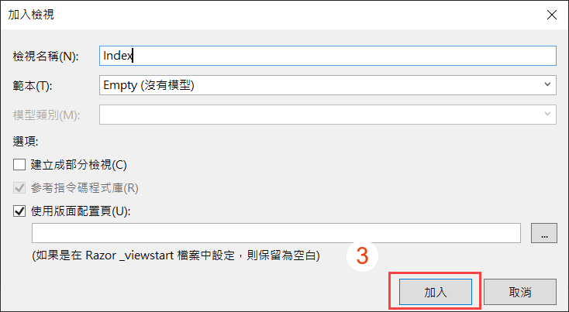
建立View

Slide 17
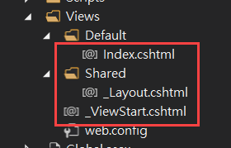
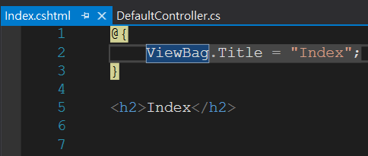
建立View

Slide 18
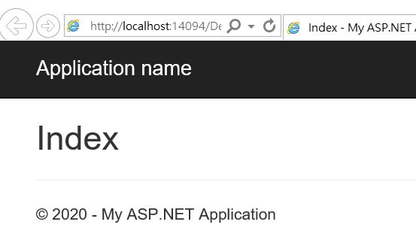
開啟View

Slide 19
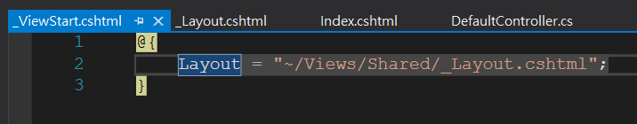
_ViewStart.cshtml

Slide 20
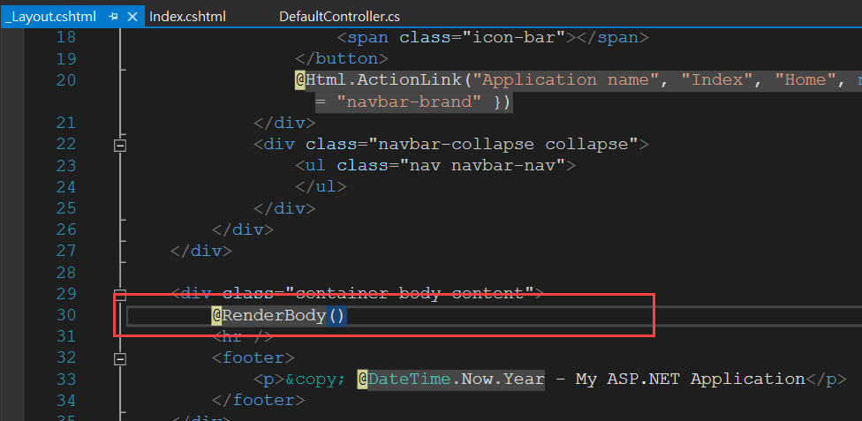
_Layout.cshtml

Slide 21
畫面顯示流程
Controller → _ViewStart.cshtml
→ View → _Layout.cshtml

Slide 22
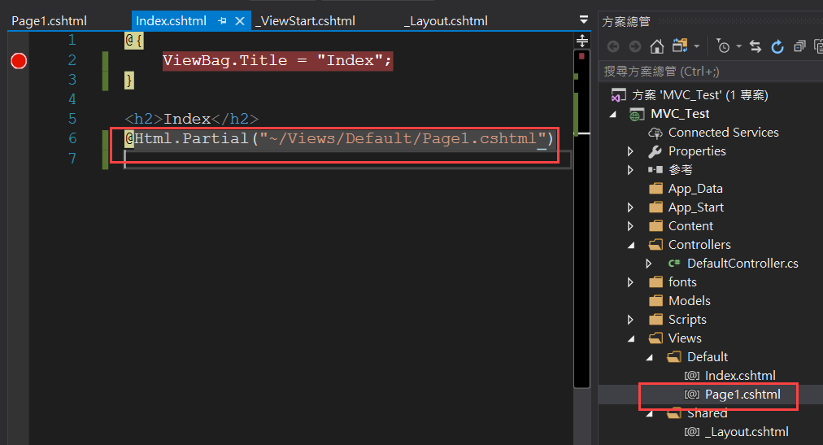
附加View
@Html.Partial("")

Slide 23
JavaScript、JQuery
基本應用

Slide 24
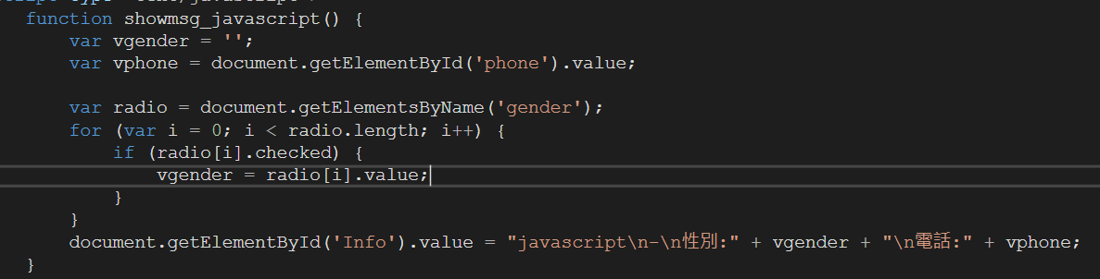
JavaScript

Slide 25
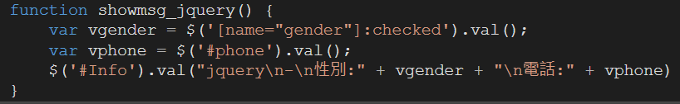
JQuery
※需要引用jquery.js檔案

Slide 26
參考
學習網站、外掛套件

Slide 27
學習網站
MVC
W3Schools-英文
W3Schools-中文

Slide 28
外掛套件
JQueryUI

